Slide 1
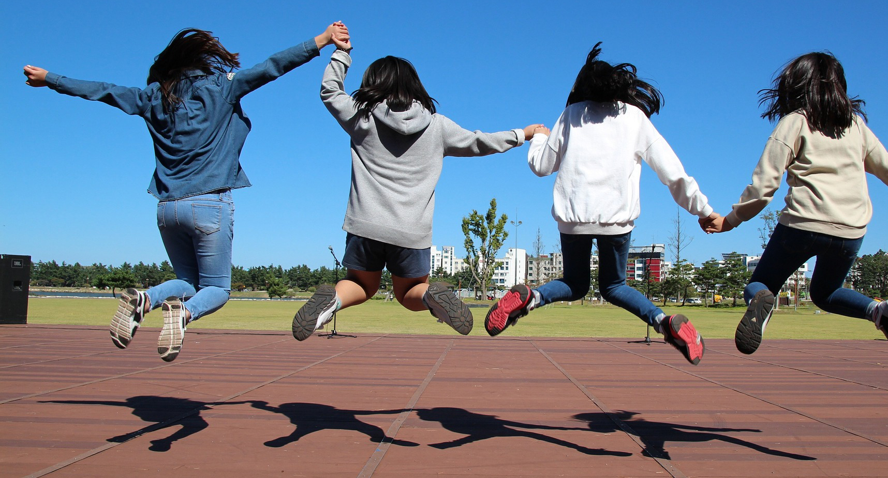
Kva for musklar jobbar?
Utforsk kroppen

Slide 2
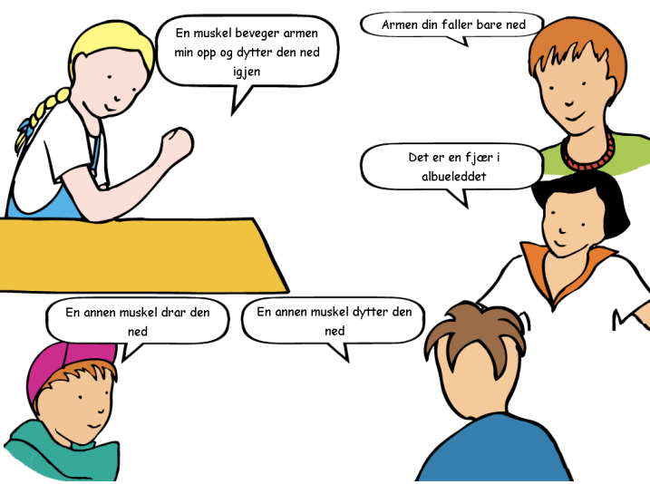
Grubleteikning: Musklar
Ein muskel beveger armen min opp og dyttar han ned igjen.
Armen din fell berre ned.
Kven er de mest einige med? Kvifor?
Det er ei fjør i olbogeleddet.
Kven er de mest ueinige med? Kvifor?
Ein annan muskel drar han ned.
Ein annan muskel dyttar han ned.

Slide 3
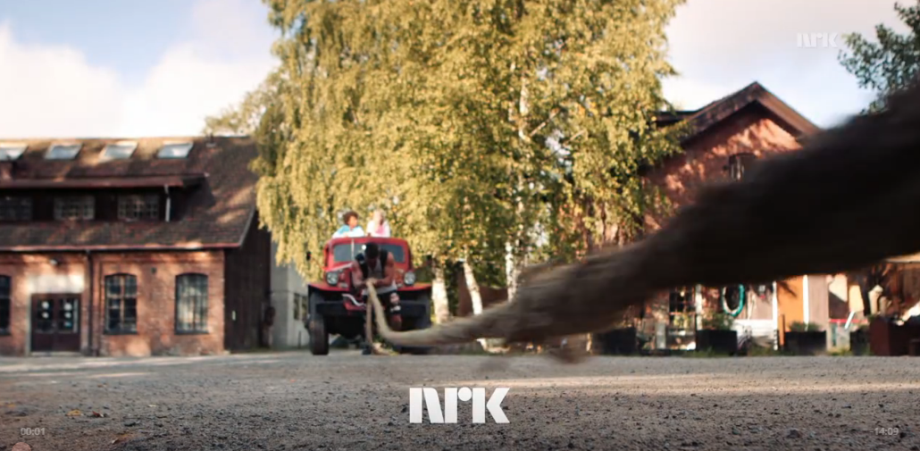
Den magiske kroppen
Notes:
https://tv.nrk.no/se?v=MSUE11000513 Se til 09:55.

Slide 4
Grubleteikning: Oppsummering
Ein muskel beveger armen min opp og dyttar han ned igjen.
Armen din fell berre ned.
Kven er de mest einige med? Kvifor?
Det er ei fjør i olbogeleddet.
Kven er de mest ueinige med? Kvifor?
Ein annan muskel drar han ned.
Ein annan muskel dyttar han ned.

Slide 5
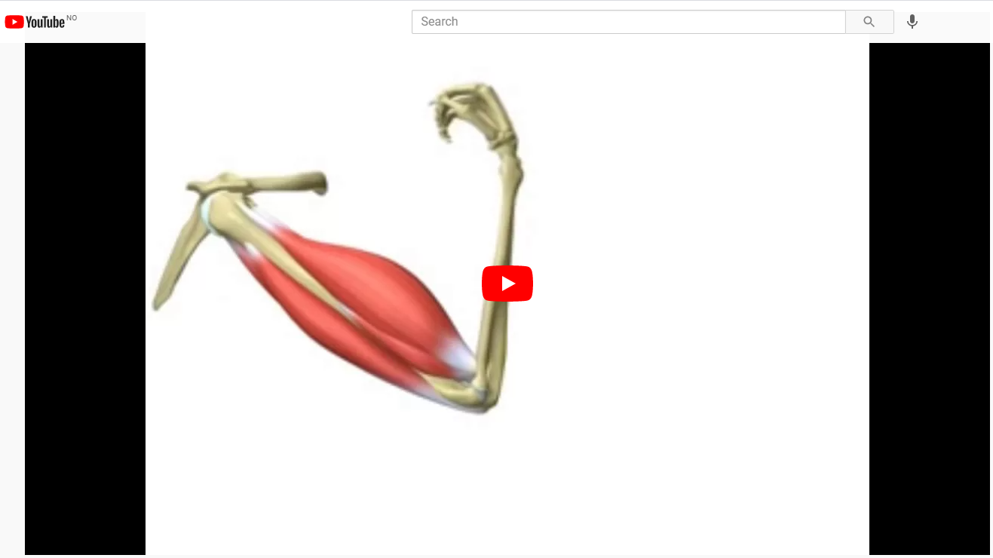
Korleis verkar musklane?
Musklar kan berre trekke seg saman eller slappe av.
Når musklane trekker seg saman, er dei harde og stramme, mens når dei er avslappa, er dei mjukare.
Musklane er organiserte i par, slik at nokre musklar trekker armen i den eine retninga, og andre musklar trekker armen i den motsatte retninga.

Slide 6
Forts. Den magiske kroppen
Notes:
https://tv.nrk.no/se?v=MSUE11000513&t=594s Se fra 09:55 og ut.

Slide 7
Tenk-par-del: Kvifor er det viktig å vere fysisk aktiv og bruke musklane?
Fordi vi blant anna:
får betre kondisjon og orkar meir
konsentrerer oss betre
hugsar betre
blir i betre humør
søv betre
blir mindre sjuke
Jo meir aktiv du er, jo sterkare blir du.
Å vere fysisk aktiv er viktig for god helse.

Slide 8
Kvifor er det viktig å vere fysisk aktiv og ha sterke musklar?
Når du er aktiv, skjer det ting i kroppen med éin gong, du blir litt andpusten, får høgare puls og blir varmare. Om du aukar aktivitetsnivået over tid, blir du sterkare.
Fordi vi blant anna får:
betre kondisjon, klarar meir i kvardagen
auka forbrenning
auka merksemd
betre hukommelse
mindre depresjon og angst
betre søvn
betre regulering av sukker og feitt i blodet så vi blir mindre sjuke
Ein sterk kropp er viktig for god helse.

